Slide 1
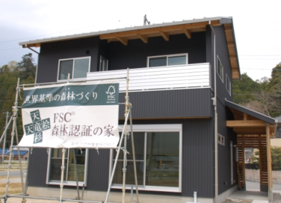
（別紙２様式）
一般住宅向け県有林材販売 県有林材を活用した家づくりに係る事業計画
申請者 （○○工務店外共同体） 事業・プロジェクト名（○○○○）
【共同体の構成及び県有林材の加工・流通経路】
県内
県内
県外
県内
○○製材所外（製材）
○○産業外（流通）
○○製材外（プレカット）
○○工務店外（建築）
○○の家
木材使用量 ○○m3/戸
内県産材使用量 ○○m3/戸
内県有林材使用量 ○○m3/戸
県有林材の使用箇所 ○○、○○
【県有林材の分別管理方法】
例１：山梨県産材認証管理センターが定める県産材管理票において、県有林材であることを明記する。
例２：ＦＳＣ森林管理認証におけるＣＯＣ認証の審査で認められた管理方法により分別を行う。
県有林材の使用例
イメージ写真など
認知度向上のための取り組み
例１：施工中に、県有林材を使用していることを垂れ幕でＰＲする。
例２：居住者の目に付きやすい箇所へ県有林材を使用し、引き渡し時に文書で使用箇所などを伝える。
イメージ写真など

